Slide 1
웹크롤링을 통한 여행지 추천 및 분석, 일정 관리 어플
20191793 한민우
20182658 이창민

Slide 2
목차
1. 배경 및 필요성
2. 개발 목표
3. 추진 전략
4. 팀 역할

Slide 3
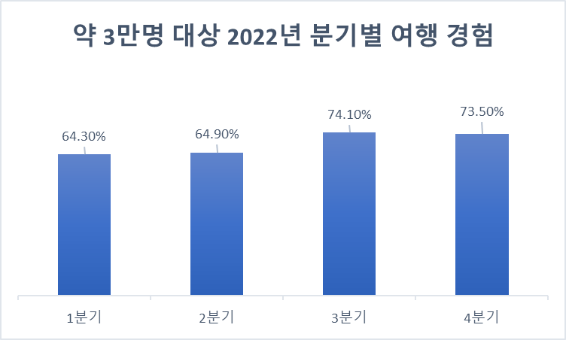
1. 배경 및 필요성
코로나 종료 이후 여행객 증가
여행 계획 시 조사할 자료 다수
여행지 및 리뷰의 정보 전달 비효율
출처 : 2022년 컨슈머인사이트 여행 행태 및 계획 주례 조사
추천, 분석, 일정 계획이 다 되는 편리한 어플 필요

Slide 4
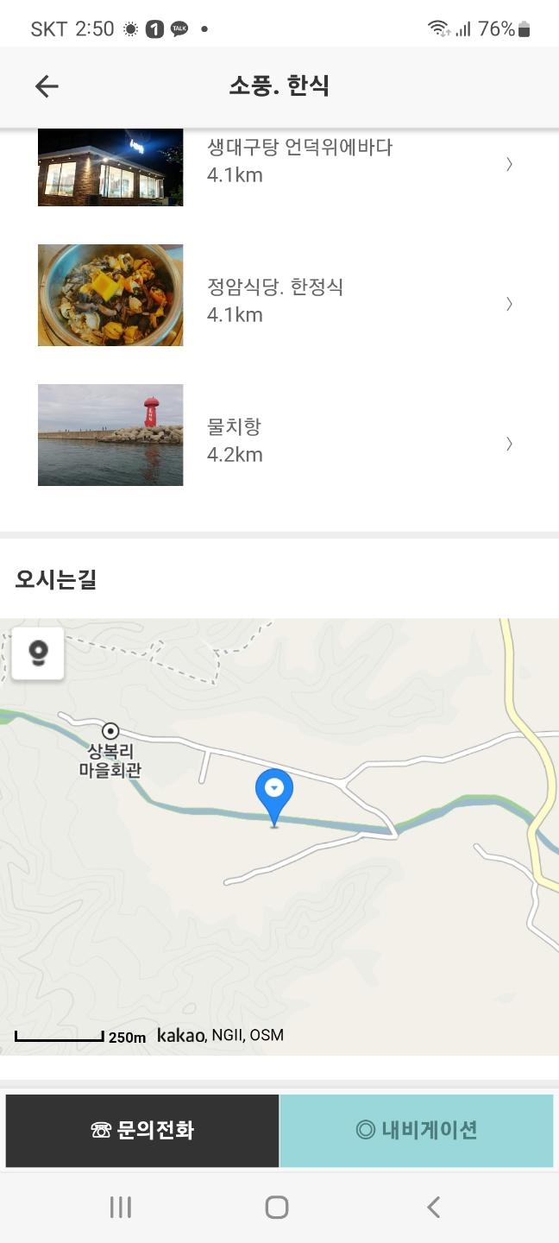
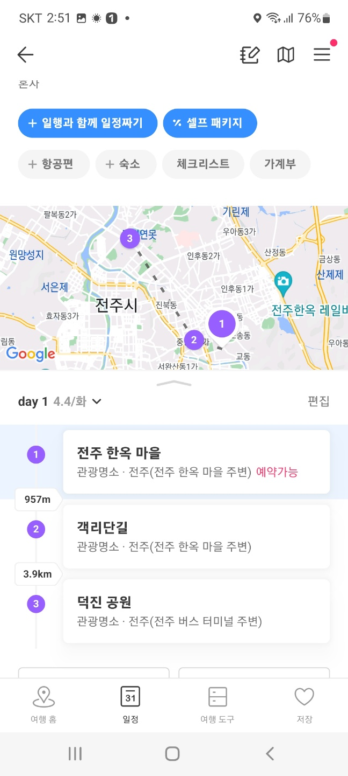
1-1. 차별점 및 주요 기능
여행지 위치를 지도에 보여주기만 함
여행갈 때 이동 경로와 시간에 대해
인터넷을 따로 실행하여 조사해야 함
사진 출처 : ‘대동여행지도’ 여행지 추천 앱
사진 출처 : ‘트리플’ 여행관리 앱

Slide 5
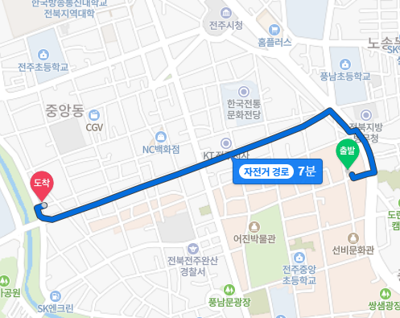
1-1. 차별점 및 주요 기능
지도에 표시뿐만 아니라 자동차 이동 경로와
소요시간도 보여주어 이동 계획에 도움을 줌
여행지 방문 순서 및 활동 시간도 알려주어
자동으로 여행계획을 추천해주는 편리함 제공
예시 사진 : 네이버지도 길찾기
일정추천
Day 1
1. 전주 한옥 마을
2. 객리단길
3. 덕진 공원
인터넷을 실행시킬 필요 없이 1개의 어플로 해결
Day 2

Slide 6
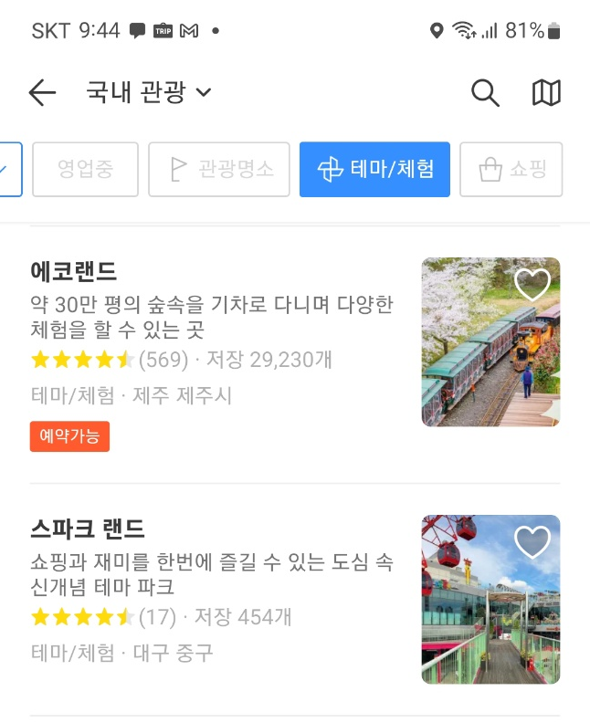
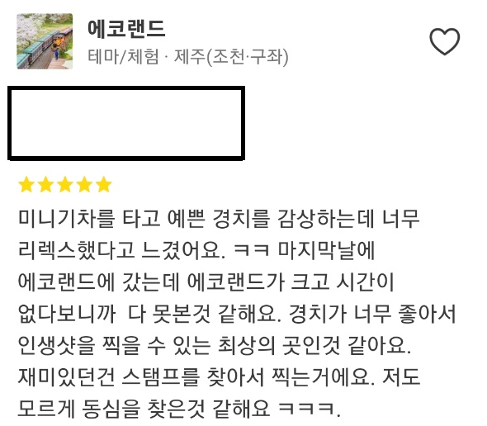
1-2. 차별점 및 주요 기능
넓은 공간에서 체험하며
놀거리가 많은 여행지
사진찍고 경치구경하기 좋은
‘풍경 중심‘ 여행지
사진 출처 : ‘트리플’ 여행관리 앱

Slide 7
1-2. 차별점 및 주요 기능
개발 어플 여행지 추천 구도 예시
풍경
에코랜드
놀거리
교통혼잡도
여행지에 대한 평가 지표가 존재했다면 소개문구의
오해를 최소화하여 효율적인 조사 가능
스파크 랜드
동대문 디자인 플라자
만천하 스카이 워크

Slide 8
2. 개발 목표
대한민국에서 입장료가 없는 무료 여행지들을 추천하는 어플
여행지 평가의 지표화를 통해 오해를 최소화한 효율적인 조사 가능
여행지 경로와 방문 순서를 자동으로 계획해주는 편의 기능 제공
여행지를 추천하고, 일정을 관리, 계획하는 기능들이 하나의 어플로 이루어져 편리함 제공

Slide 9

3-1. 추진 전략(일정 계획 표시)
예시 사진 : 네이버지도 길찾기
하루 여행 시간
여행지별 활동 시간
이동 경로별 소요 시간
어플에서 여행 일정 작성
여행지 선택
여행지 간 이동 경로 표시
여행 계획 추천

Slide 10



3-2. 추진 전략(여행지 추천 및 평가의 지표화)
여행지 정보 및 리뷰 크롤링
텍스트마이닝 또는 그 외의 방법으로
사용할 정보 분석 및 가공
데이터베이스 저장

Slide 11

3-3. 전체 시스템 구성
예 : Tmap API
여행지 정보 및 리뷰 크롤링
여행지간 출발지,
도착지 정보 전달
지도 정보 전달
어플 내 리뷰 작성 내용 저장
여행지 및 지표 정보 전달
여행지 및 지표 정보 전달
어플리케이션 개발
개발 언어 : JAVA
데이터베이스에 저장
사용 : MySQL
웹크롤링 개발 및 분석
개발 언어 : Python

Slide 12
4. 팀 역할
한민우 | 지도 API, 데이터베이스 설계, 안드로이드 어플 개발
이창민 | 웹크롤링 개발 및 분석, 안드로이드 어플 개발

Slide 13
감사합니다

